Slide 1
E-on 1주차 과제
Git, GitHub, GitLab 조사
18기 201810704 김학인

Slide 2



개요
GitHub
GitHub와 GitLab은 Git의 저장소
쉽게 말해, Git을 운영하는 곳이다
GitLab
로고 출처
https://github.com/logos
https://github.com/gitlabhq
https://git-scm.com/downloads/logos

Slide 3
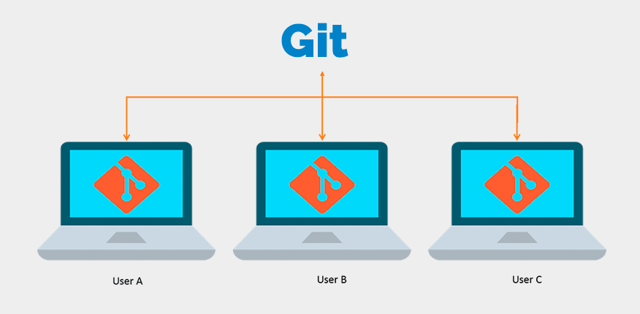
분산형 버전관리시스템(Version Control System : VCS)
소스코드를 저장하는 오픈 소스
이를 통해, 개발자들은
소스코드 공유, 수정이 가능하고
병합 등 협업도 가능하다.
그림 출처
https://velog.io/@tataki26/Git-%EC%B4%9D-%EC%A0%95%EB%A6%AC

Slide 4
VCS로써의 특징
1) 소스코드의 유의미한 변화마다 저장 가능
-> 같은 프로젝트에 여러 버전 저장도 가능
2) 특정 시점에 저장한 소스코드를 열람하고 수정 가능
-> 문제 발생 시 되돌아 가며 코드 수정 가능
=> 여러 사람이 협업 가능 (코드 공유, 병합)

Slide 5
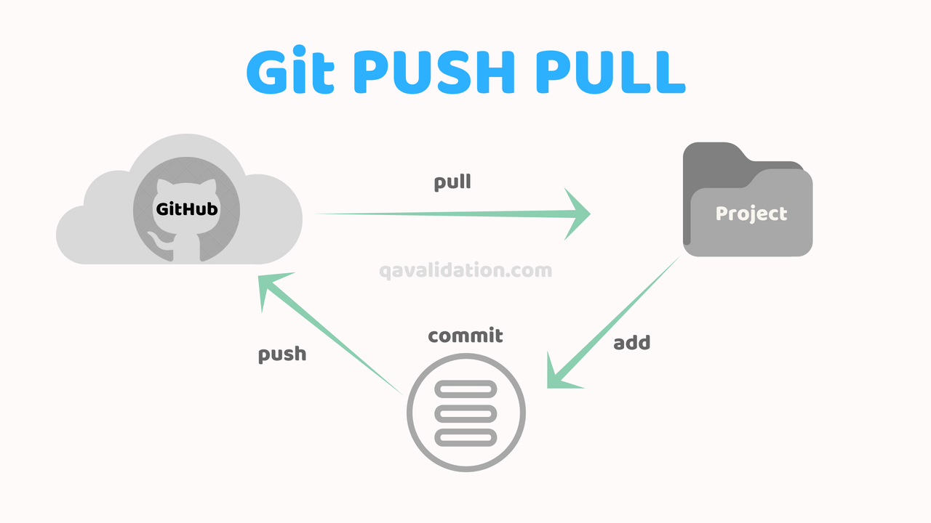
GitHub
GitHub는 Git 저장소 제공
개발자들은 GitHub를 통해
Git 소스코드를 저장
그림 출처
https://velog.io/@tataki26/Git-%EC%B4%9D-%EC%A0%95%EB%A6%AC

Slide 6
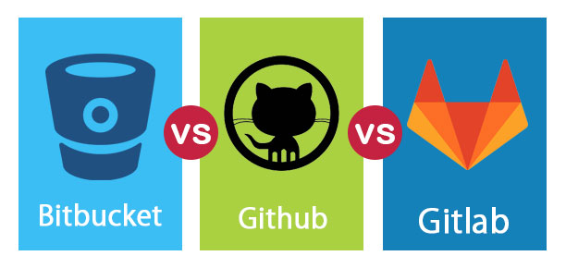

GitHub
<2018년 이전>
<2018년>
이전에는 Bitbucket, GitLab과 경쟁관계였으나,
2018년 MS에서 GitHub를 인수하면서 커지기 시작
그림 출처
https://velog.io/@tataki26/Git-%EC%B4%9D-%EC%A0%95%EB%A6%AC
https://steemit.com/kr/@pius.pius/e1t7d

Slide 7
GitHub
MS에 인수된 후 GitHub는 비공개 저장소 이용, 팀 사용 무료화하고
여러 기능을 추가하며 성장
-GitHub Action
자동으로 소스코드 테스트
-GitHub Sponsors
개발자에 후원 제도
-GitHub Discussion
소스코드 질의응답장
-GitHub Page
웹 호스팅 서비스
-GitHub Gist
단일 코드나 메모
-Code Space
온라인에서도 프로그래밍 가능

Slide 8
GitLab
GitHub와 같이 Git 저장소를 제공
기능과 성격이 비슷해 GitHub 이용자들도 쉽게 사용 가능
GitHub와 다른 점은?
-GitHub보다 체계적인 Issue Tracker 기능 제공
-설치형 VCS도 가능하여 GitHub보다 좀 더 비공개적인 코드 저장에 유용
-> 회사나 기업에서 선호

Slide 9
감사합니다!
Git, GitHub, GitLab 조사
18기 201810704 김학인

